Slide 1
Requêtes sur plusieurs tables
1
Notes:
1

Slide 2
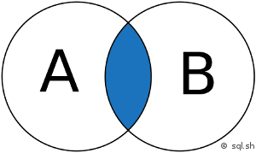
Requêtes sur plusieurs tables
Jointures : Requêtes multi-tables 1/3
Les Jointures :
INNER JOIN
SELECT * FROM A
INNER JOIN B ON A.key = B.key
Notes:
Internet : réseau informatique mondial accessible au public.
Concept d’hyperlien : permet de créer un lien entre deux ressources (dans le Web : un lien entre deux pages web)
2

Slide 3
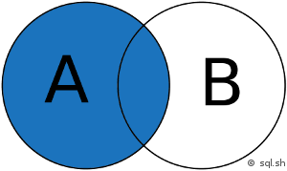
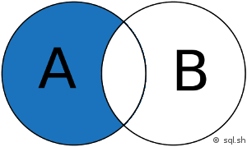
Requêtes sur plusieurs tables
Jointures : Requêtes multi-tables 2/3
LEFT JOIN
SELECT * FROM A
LEFT JOIN B ON A.key = B.key ;
SELECT * FROM A
LEFT JOIN B ON A.key = B.key
WHERE B.key IS NULL ;
Notes:
Internet : réseau informatique mondial accessible au public.
Concept d’hyperlien : permet de créer un lien entre deux ressources (dans le Web : un lien entre deux pages web)
3

Slide 4
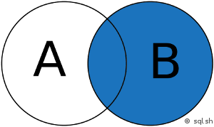
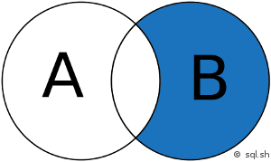
Requêtes sur plusieurs tables
Jointures : Requêtes multi-tables 3/3
RIGHT JOIN
SELECT * FROM A
RIGHT JOIN B ON A.key = B.key ;
SELECT * FROM A
RIGHT JOIN B ON A.key = B.key
WHERE A.key IS NULL ;
4
Notes:
4
RIGHT JOIN (ou RIGHT OUTER JOIN) : jointure externe pour retourner tous les enregistrements de la table de droite (RIGHT = droite) même si la condition n’est pas vérifié dans l’autre table.
4

